Slide 1
数据库系统概述
授课教师: 马里佳
邮箱：ljma1990@szu.edu.cn
深圳大学 计算机与软件学院
制作：张小燕及数据库系统课程组

Slide 2
内容目录
数据库的4个基本概念
数据管理技术的发展
数据库系统的结构
数据库系统的组成

Slide 3
数据库的4个基本概念
数据（Data）
数据库（Database）
数据库管理系统（DBMS）
数据库系统（DBS）

Slide 4
1. 数据
我们生活在一个“信息（Information）”世界
什么是信息?
信息，指音讯、消息、通讯系统传输和处理的对象。
Information can be defined as knowledge or idea that is derived from study, experience, about events or things.
信息需要被表现出来，才能被人类获取、加工，这可以称为媒体（Media），如文本、图像、视频、音频等。
媒体可以转换成比特或符号，因此更容易被计算机操纵，比特或符号称为数据(Data)。

Slide 5
1. 数据
信息（Information）、媒体（Media），数据(Data)之间的关系

Slide 6
1. 数据
信息的特点
爆炸式增长：越来越多的存储设备需要存储不断增长的信息
无限复制：复制粘贴
派生：相关信息会产生新的信息
数据继承了这些特征
数据不断增长，需要存储和处理技术，即数据库系统

Slide 7
1. 数据
数据（Data）是数据库中存储的基本对象
数据的种类
数字、文字、图形、图像、音频、视频、学生的档案记录等
数据的含义称为数据的语义，数据与其语义是不可分的。
例如 93是一个数据
语义1：学生某门课的成绩
语义2：某人的体重
。。。。。。。

Slide 8
2. 数据库
数据库的定义
数据库（Database，简称DB）是长期储存在计算机内、有组织的、可共享的大量数据的集合。
数据库的基本特征
数据按一定的数据模型组织、描述和储存
可为各种用户共享
冗余度较小
数据独立性较高
易扩展

Slide 9
3. 数据库管理系统
什么是数据库管理系统
位于用户与操作系统之间的一层数据管理软件
是基础软件，是一个大型复杂的软件系统
功能：科学地组织和存储数据、高效地获取和维护数据
协同软件
办公软件
软件产品
应用软件平台
中间件
应用服务器
软件基础构架平台
基础软件平台
数据库系统
操作系统
硬件平台

Slide 10
3. 数据库管理系统
主要功能：
数据定义功能
提供数据定义语言（DDL）
定义数据库中的数据对象
数据组织、存储和管理
数据操纵功能
提供数据操纵语言（DML）
实现对数据库的基本操作 （查询、插入、删除和修改）
数据库的事务管理和运行管理
数据库的建立和维护功能
其他
Notes:
数据库的事务管理和运行管理
数据库在建立、运行和维护时由数据库管理系统统一管理和控制
保证数据的安全性、完整性、多用户对数据的并发使用
发生故障后的系统恢复
数据库的建立和维护功能
数据库初始数据的装载和转换
数据库转储、恢复功能
数据库的重组织
性能监视、分析等
其它功能
数据库管理系统与网络中其它软件系统的通信
数据库管理系统系统之间的数据转换
异构数据库之间的互访和互操作
SQL语言包括四种主要程序设计语言类别的语句：数据定义语言(DDL)，数据操作语言(DML)，数据控制语言(DCL)和事务控制语言（TCL）。

Slide 11
4.数据库系统
用户
用户
…
用户
数据库系统（DBS）
数据库系统的构成
数据库
数据库管理系统
应用程序
数据库管理员
应用系统
应用开发工具
数据库管理系统
数据库管理员
操作系统
数据库

Slide 12
数据管理技术的发展
数据管理技术的发展过程
人工管理阶段（20世纪50年代中之前）
计算机发展的初期，科学计算，无直接存取存储设备，没有操作系统，数据的管理者：用户（程序员）
文件系统阶段（20世纪50年代末--60年代中）
计算机发展的第二个阶段，有操作系统，有文件系统，磁盘、磁鼓存储，数据的管理者：文件系统
数据库系统阶段（20世纪60年代末--现在）
超大规模集成电路的计算机时代，大规模数据管理，大容量磁盘、磁盘阵列，有数据库管理系统
Notes:
文件系统阶段特点
数据的管理者：文件系统，数据可长期保存
数据面向的对象：某一应用
数据的共享程度：共享性差、冗余度大
数据的结构化：记录内有结构，整体无结构
数据的独立性：独立性差
数据控制能力：应用程序自己控制

Slide 13
数据库系统的特点举例
学生的信息包括学号、姓名、性别、年龄、专业和奖励
用文件系统实现学籍管理
数据存储
定长记录 存储在“学生基本信息”文件中
变长记录 存放在另一个”奖励”文件
“学生基本信息”表中的位置和长度描述“奖励”文件中记录的开始位置和长度
查询数据
编写应用程序，实现数据的录入和查找
缺点：程序员必须关注记录结构和不同文件中记录之间的联系，工作量大，编程复杂，开发速度慢

Slide 14
数据库系统的特点举例
学号 | 姓名 | 性别 | 年龄 | 专业 | 位置 | 长度
20100001 | 史玉明 | 女 | 20 | 计算机 | 0 | 30
20100100 | 李明虎 | 男 | 21 | 机械 | 30 | 15
20100234 | 张翔 | 男 | 21 | 化工 | 45 | 0
…… | …… | …… | …… | …… | …… | ……
“学生基本信息”文件的结构和内容
奖励
2011校奖学金，2012国家奖学金
2012校优秀学生
“奖励”文件的结构和内容

Slide 15
数据库系统的特点举例
数据库系统管理
存储数据
建立两张表:
STUDENT表-存放学生的基本信息，
AWARD表-存放学生的奖励情况
使用两条插入命令 完成学生基本信息和奖励情况的数据录入功能
查询功能
可以用一条查询语句实现

Slide 16
数据库系统的特点
数据结构化
数据的共享性高，冗余度低且易扩充
数据独立性高
数据由数据库管理系统统一管理和控制

Slide 17
数据库系统的结构
从数据库应用开发人员角度看，数据库系统通常采用三级模式结构，是数据库系统内部的系统结构
数据库系统模式的概念
数据库系统的三级模式结构

Slide 18
数据库系统的结构
当我们新建一个数据库，涉及哪些步骤？？
新建数据库
新建表格
新建表格
新建表格
名字、字段数
描述的对象，有哪些属性
模式
型
每个字段属性（类型、长度等）
插入具体值
值

Slide 19
数据库系统模式的概念
“型” 和“值” 的概念
型（Type）
对某一类数据的结构和属性的说明
值（Value）
是型的一个具体赋值
例如
学生记录型：
（学号，姓名，性别，系别，年龄，籍贯）
一个记录值：
（201315130，李明，男，计算机系，19，江苏南京市）

Slide 20
数据库系统模式的概念
模式（Schema）
数据库逻辑结构和特征的描述
是型的描述，不涉及具体值
反映的是数据的结构及其联系
模式是相对稳定的
实例（Instance）
模式的一个具体值
反映数据库某一时刻的状态
同一个模式可以有很多实例
实例随数据库中的数据的更新而变动

Slide 21
数据库系统模式的概念（续）
例如：在学生选课数据库模式中，包含学生记录、课程记录和学生选课记录
2013年的一个学生数据库实例，包含：
2013年学校中所有学生的记录
学校开设的所有课程的记录
所有学生选课的记录
2012年度学生数据库模式对应的实例与
2013年度学生数据库模式对应的实例是不同的

Slide 22
数据库系统的三级模式结构
模式（Schema）
外模式（External Schema）
内模式（Internal Schema）
Notes:
物流系统： 用户，快递人员系统，运输系统

Slide 23
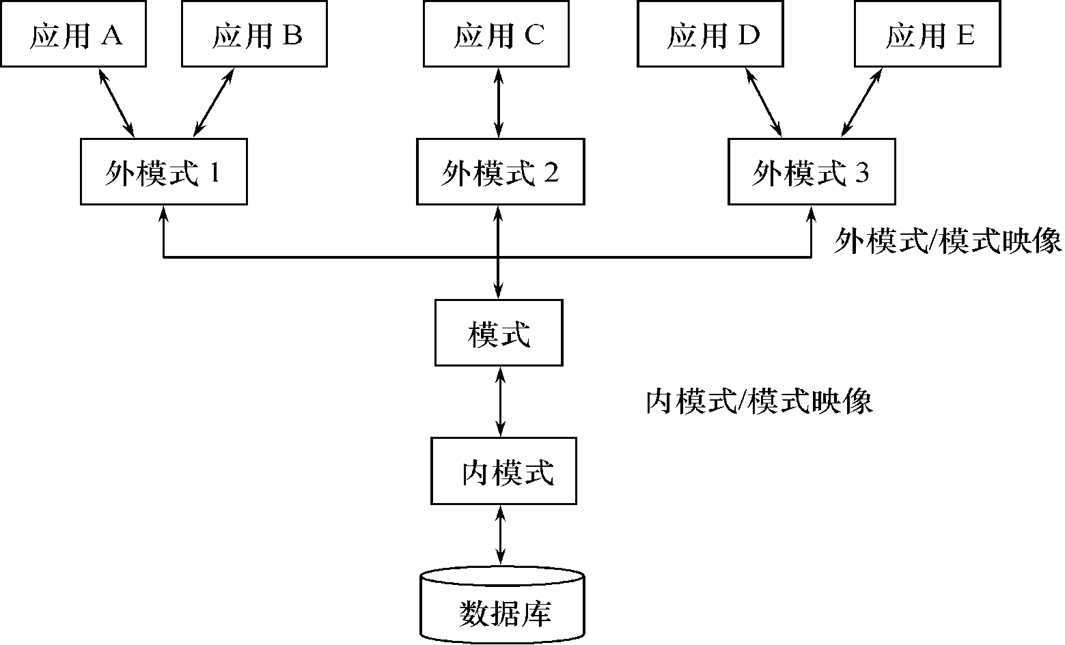
数据库系统的三级模式结构（续）
用户
图1.16 数据库系统的三级模式结构

Slide 24
模式
一个数据库只有一个模式
模式的定义
数据的逻辑结构（数据项的名字、类型、取值范围等）
数据之间的联系
数据有关的安全性、完整性要求

Slide 25
外模式（External Schema）
外模式（也称子模式或用户模式）
数据库用户（包括应用程序员和最终用户）使用的局部数据的逻辑结构和特征的描述
数据库用户的数据视图，是与某一应用有关的数据的逻辑表示
模式与外模式的关系：一对多
外模式与应用的关系：一对多
外模式的用途
保证数据库安全性的一个有力措施
每个用户只能看见和访问所对应的外模式中的数据

Slide 26
内模式（Internal Schema）
内模式（也称存储模式）
是数据物理结构和存储方式的描述
是数据在数据库内部的表示方式
记录的存储方式
索引的组织方式
数据是否压缩存储
数据是否加密
数据存储记录结构的规定
一个数据库只有一个内模式

Slide 27

数据库的二级映像功能与数据独立性
二级映象在数据库管理系统内部实现这三个抽象层次的联系和转换
外模式／模式映像
模式／内模式映像
保证数据的逻辑独立性
保证数据的物理独立性
保证了数据库外模式的稳定性

Slide 28
例子
三级模式
模式: students: Student_ID char(6)
Department_number char(4)
GRADE numeric(5)
内模式: Stored_std: length = 20
Header Type = byte(6), offset = 0
std# Type = byte(6), offset = 6, Index = STDX
Dept# Type = byte(4), offset = 12
GRD Type = byte(4), offset = 16
外模式 1: STD_GRD: STDNo char(6)
GRD integer
外模式 2: STD_Dept: STDNo char(6)
DeptNo char(4)
二级映像
外模式／模式映像
Ex: StdNo to Student_ID
模式／内模式映像
Ex: Student_ID to STD#

Slide 29
数据库系统的组成
数据库
数据库管理系统（及其开发工具）
应用程序
数据库管理员

Slide 30
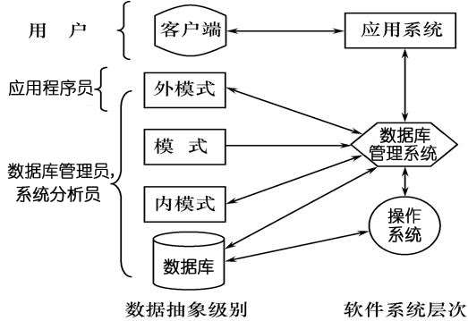
人 员
不同的人员涉及不同的数据抽象级别，具有不同的数据视图，如下图所示
图1.17 各种人员的数据视图
Notes:
就业 方向

Slide 31
人 员（续）
数据库管理员（DBA）具体职责：
决定数据库中的信息内容和结构
决定数据库的存储结构和存取策略
定义数据的安全性要求和完整性约束条件
监控数据库的使用和运行
数据库的改进和重组
Notes:
从DBA的工资统计数据看，随着工作经验的积累，DBA工资的增长幅度会远大于其它的计算机方向。
从工作的稳定性上看，系统的复杂性和经验的重要性已经决定了DBA职位的不可替代性。

Slide 32
人 员（续）
系统分析员
负责应用系统的需求分析和规范说明
与用户及数据库管理员结合，确定系统的硬软件配置
参与数据库系统的概要设计
数据库设计人员
参加用户需求调查和系统分析
确定数据库中的数据
设计数据库各级模式
应用程序员
设计和编写应用系统的程序模块
进行调试和安装
用户：最终用户通过应用系统的用户接口使用数据库

Slide 33
小结
数据库系统概述
数据库的基本概念
数据管理的发展过程
数据库系统的特点
数据库系统内部的系统结构
数据库系统三级模式结构
数据库系统两层映像系统结构
数据库系统的组成

